Slide 1

Aumento do preço dos combustíveis ao longo dos anos no Brasil
PONTIFÍCIA UNIVERSIDADE CATÓLICA DE MINAS GERAIS
Pós-graduação Lato Sensu em Ciência de Dados e Big Data
Aluna: Jessica Rosa da Silva Salvador

Slide 2
Coleta dos dados
ANP – Agência Nacional de Petróleo
IBGE
IPEADATA
Olinda – Banco Central do Brasil

Slide 3
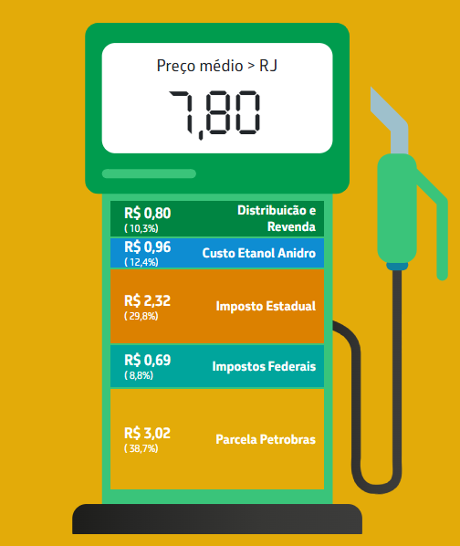
Contextualização
Taxa de Câmbio
Preço do Barril

Slide 4
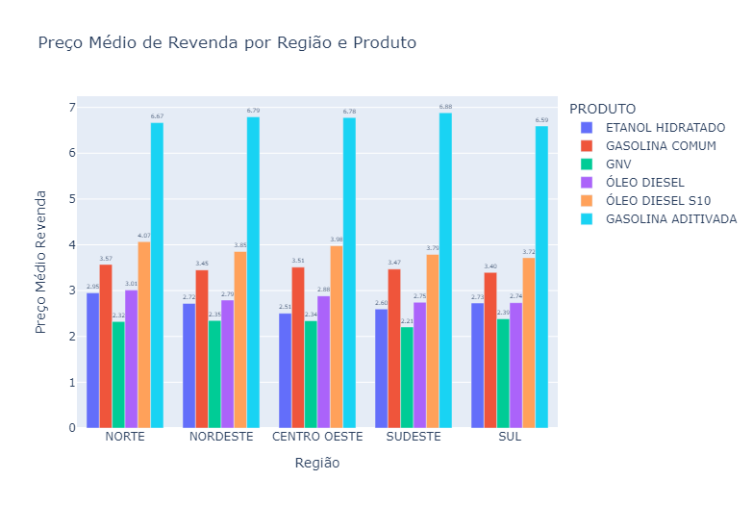
Análise de dados

Slide 5
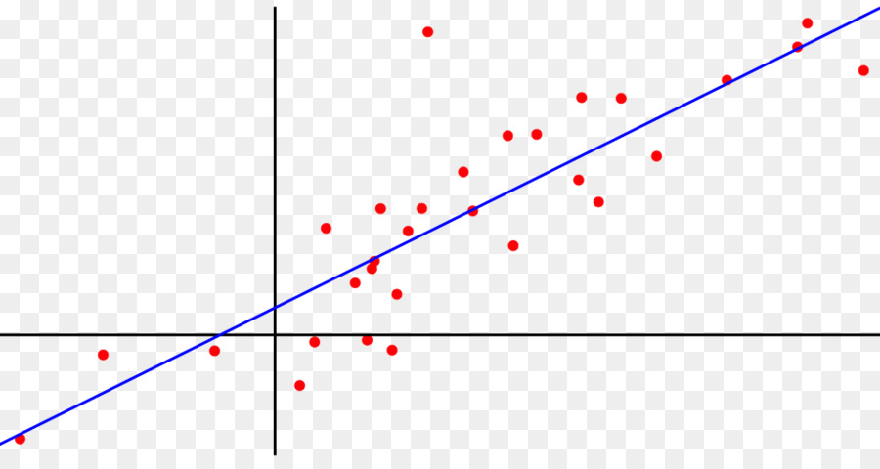
Modelos Preditivos
Regressão Linear
Random Forest Regression

Slide 6
Conclusão
Análise preditiva dos preços até o ano de 2030.
2021
2023
2025
2027
2029
2020
2022
2024
2026
2028
2030

